Slide 1
第5章 MCS-51的中断系统
实时测控，单片机能及时地响应和处理单片机外
部事件或内部事件所提出的中断请求。
5.1 中断的概念
CPU正在执行程序时，单片机外部或内部发生的某一事件，请求CPU迅速去处理。
CPU暂时中止当前的工作，转到中断服务处理程序处理所发生的事件。
处理完该事件后，再回到原来被中止的地方，继续原来的工作，这称为中断。 CPU处理事件的过程，称为CPU的中断响应过程。

Slide 2
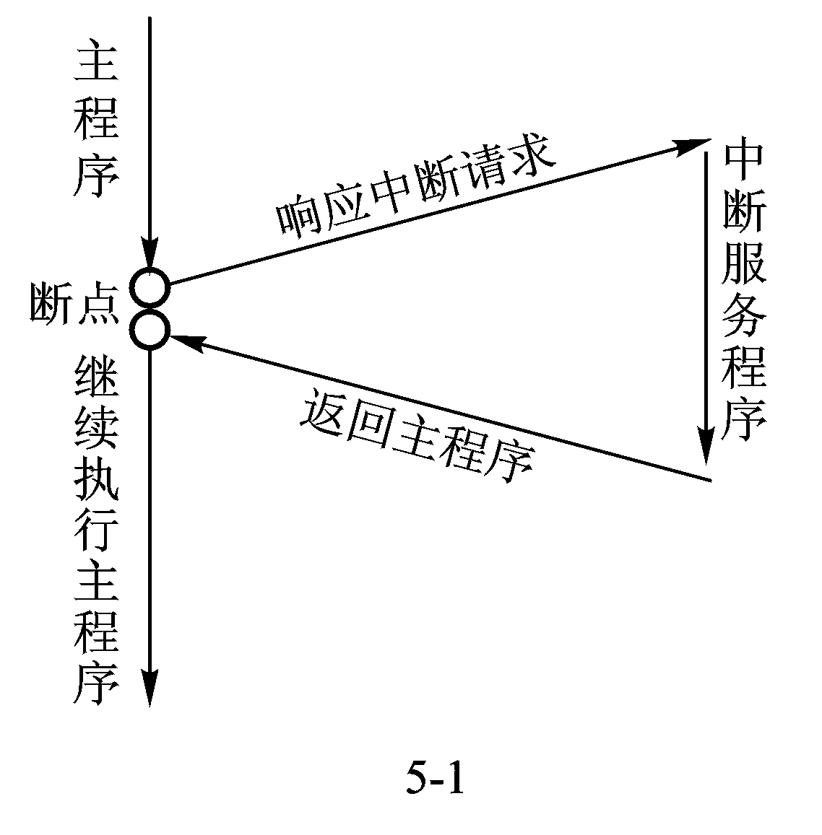
图5-1所示。对事件的整个处理过程，称为中断处
理（或中断服务）。

Slide 3
能够实现中断处理功能的部件称为中断系统；产生中断的请求源称为中断请求源。
中断源向CPU提出的处理请求，称为中断请求(或中断申请)。
进入中断→中断屏蔽→保护现场→中断处理→恢复现场→中断返回
中断方式优点：大大地提高了CPU的工作效率。
5.2 MCS-51中断系统的结构
有5个中断请求源，两个中断优先级，可两级嵌套。
中断系统结构示意图如下图所示。

Slide 4
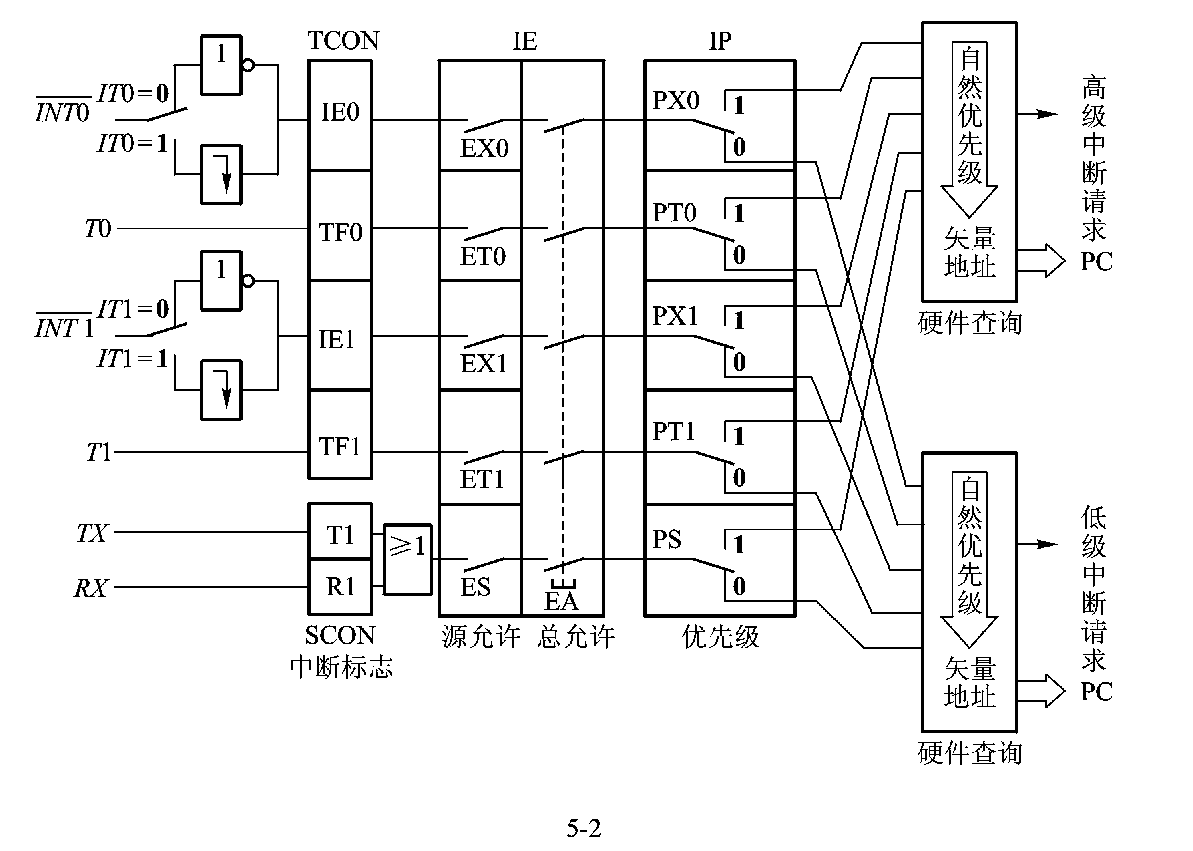

Slide 5
5.3 中断请求源
五个中断请求源 ：
（1）INT0*—外部中断请求0，由引脚INT0*输入，中断请求标志为IE0。
（2）INT1*—外部中断请求1，由引脚INT1*输入，中断请求标志为IE1。
（3）定时器/计数器T0溢出中断请求，中断请求标志为TF0。
（4）定时器/计数器T1溢出中断请求，中断请求标志为TF1。
（5）串行口中断请求，中断请求标志为TI或RI。
标志位分别由特殊功能寄存器TCON和SCON的相
应位锁存。

Slide 6
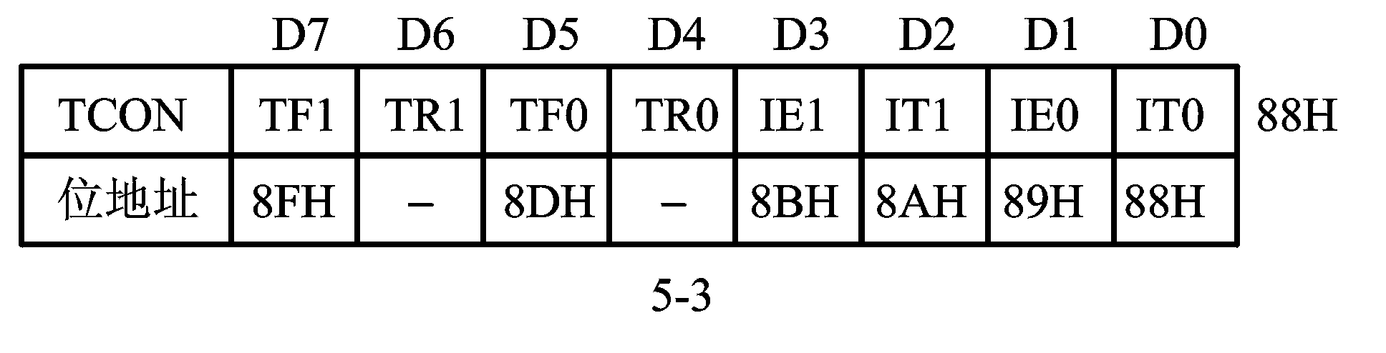
TCON为定时器/计数器的控制寄存器，字节地址为88H。
包含：
（1）T0和T1的溢出中断请求标志位TF1和TF0
（2）外部中断请求标志位IE1与IE0。格式如下所示：
各标志位的功能：
（1）IT0—选择外部中断请求0为跳沿触发方式还是电平触发方式：
IT0=0，为电平触发方式。

Slide 7
IT0=1，为跳沿触发方式。
可由软件置“1”或清“0”。
（2）IE0—外部中断请求0的中断请求标志位。
IE0=0，无中断请求。
IE0=1，外部中断0有中断请求。当CPU响应该中断，转向中断服务程序时，由硬件清“0”IE0。
（3）IT1—外部中断请求1为跳沿触发方式还是电平触发方式，意义与IT0类似。
（4）IE1—外部中断请求1的中断请求标志位，意义与IE0类似。

Slide 8
（5）TF0—T0溢出中断请求标志位。
T0计数后，当最高位产生溢出时，由硬件置“1”TF0，向CPU申请中断，CPU响应TF0中断时，清“0”TF0，TF0也可由软件清0。
（6）TF1—T1的溢出中断请求标志位，功能和TF0类似。
TR1、TR0 2个位与中断无关。
当MCS-51复位后，TCON被清0，则CPU关中断，所有中断请求被禁止。

Slide 9
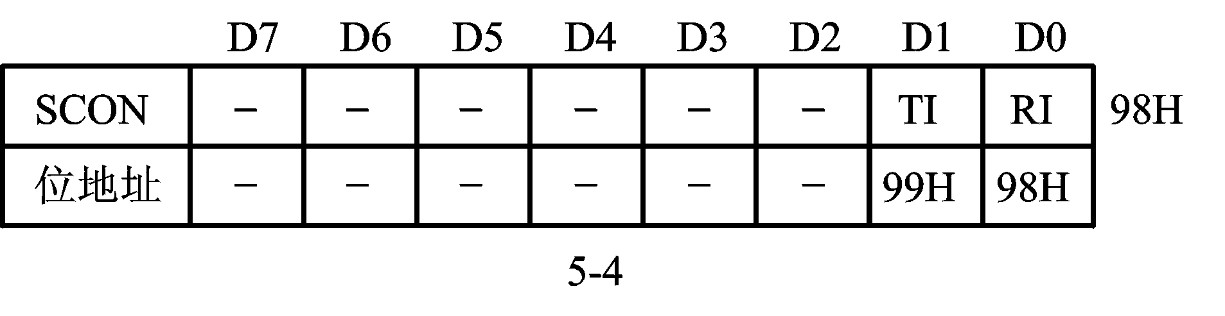
SCON为串行口控制寄存器，字节地址为98H。串行口的发送中断和接收中断的中断请求标志TI和RI，格式如下：
各标志位的功能：
（1）TI—发送中断请求标志位。串口每发送完一帧串行数据后，硬件自动置“1”TI。必须在中断服务程序中用软件对TI标志清“0”。

Slide 10
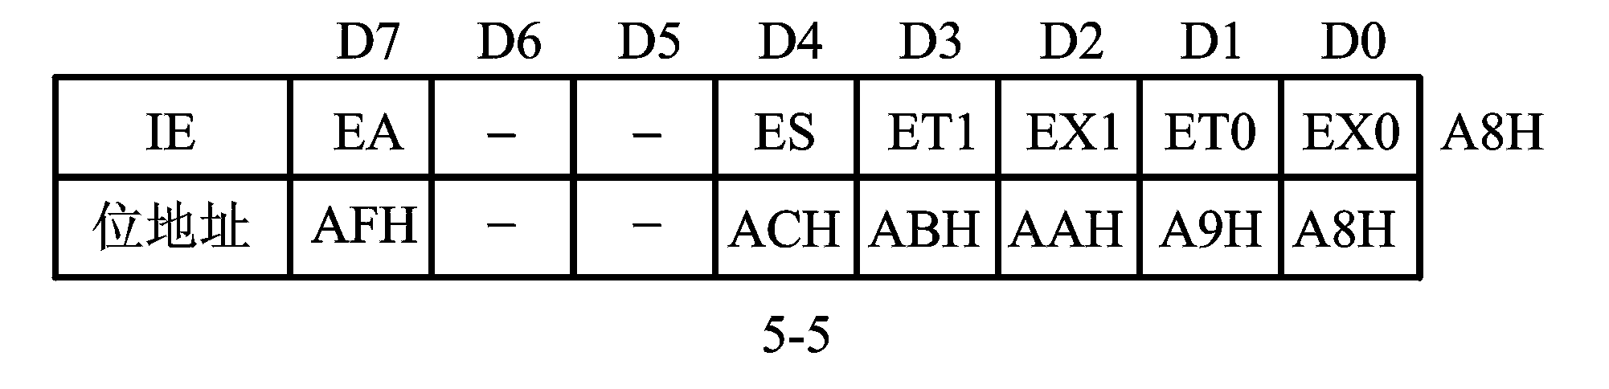
（2）RI—接收中断请求标志位。串口接收完一个数据帧，硬件自动置“1”RI标志。必须在中断服务程序中用软件对RI标志清“0”。
5.4 中断控制
5.4.1 中断允许寄存器IE
CPU对中断源的开放或屏蔽，由片内的中断允许寄存器IE控制。字节地址为A8H，可位寻址。格式如下：

Slide 11
IE对中断的开放和关闭为两级控制
总的开关中断控制位EA（IE.7位）:
EA=0，所有中断请求被屏蔽。
EA=1，CPU开放中断，但五个中断源的中断请求是否允许，还要由IE中对应的5个中断请求允许控制位的状态来决定。
IE中各位的功能如下：
（1）EA：中断允许总控制位
0：CPU屏蔽所有的中断请求(CPU关中断)；
1：CPU开放所有中断(CPU开中断)。
（2）ES：串行口中断允许位
0：禁止串行口中断；
1：允许串行口中断。

Slide 12
（3）ET1：定时器/计数器T1的溢出中断允许位
0：禁止T1溢出中断；
1：允许T1溢出中断。
（4）EX1：外部中断1中断允许位
0：禁止外部中断1中断；
1：允许外部中断1中断。
（5）ET0：定时器/计数器T0的溢出中断允许位
0：禁止T0溢出中断；
1：允许T0溢出中断。
（6）EX0：外部中断0中断允许位。
0：禁止外部中断0中断；
1：允许外部中断0中断。

Slide 13
MCS-51复位后，IE清0，所有中断请求被禁止。
若使某一个中断源被允许中断，除了IE相应的位的被置“1” ，还必须使EA位=1。
改变IE的内容，可由位操作指令来实现，即：
SETB bit；CLR bit。
例5-1 若允许片内2个定时器/计数器中断，禁止其它中断源的中断请求。编写设置IE的相应程序段
（1）用位操作指令来编写如下程序段：
CLR ES ；禁止串行口中断
CLR EX1 ；禁止外部中断1中断
CLR EX0 ；禁止外部中断0中断

Slide 14
SETB ET0 ；允许定时器/计数器T0中断
SETB ET1 ；允许定时器/计数器T1中断
SETB EA ；CPU开中断
（2）用字节操作指令来编写：
MOV IE，#8AH
或者用：
MOV 0A8H，#8AH ；A8H为IE寄存器字节地址
5.4.2 中断优先级寄存器IP
两个中断优先级，可实现两级中断嵌套。如下图示。

Slide 15
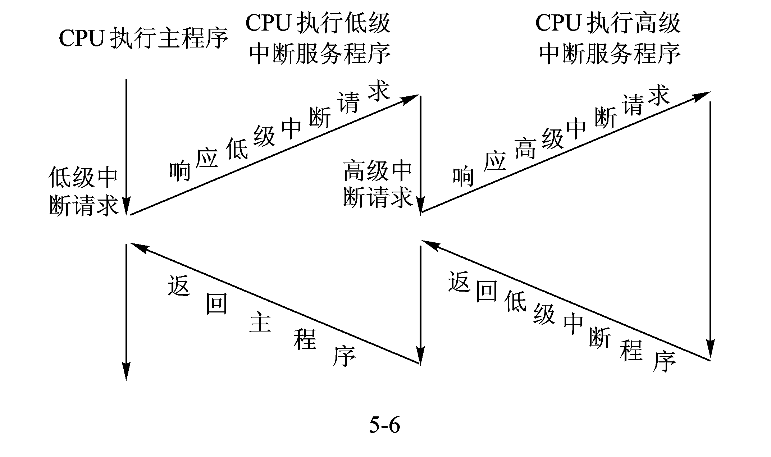
一个正在执行的低优先级中断程序能被高优先级的中断源所中断，但不能被另一个低优先级的中断源所中断。若CPU正在执行高优先级的中断，则不能被任何中断源所中断。
可归纳为下面两条基本规则：

Slide 16
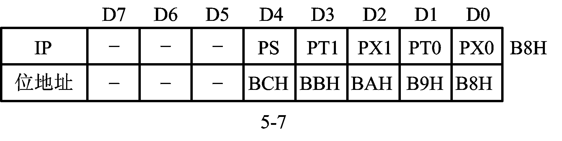
（1）低优先级可被高优先级中断，反之则不能。
（2）同级中断不会被它的同级中断源所中断。
某一中断源被设置为高优先级中断，则不能被任何其它的中断源的中断请求所中断。
中断优先级寄存器IP，其字节地址为B8H。
IP各个位的含义：
（1）PS——串行口中断优先级控制位
1：高优先级中断；
0：低优先级中断。

Slide 17
（2）PT1——定时器T1中断优先级控制位
1：高优先级中断；
0：低优先级中断。
（3）PX1——外部中断1中断优先级控制位
1：高优先级中断；
0：低优先级中断。
（4）PT0——定时器T0中断优先级控制位
1：高优先级中断；
0：低优先级中断。
（5）PX0——外部中断0中断优先级控制位
1：高优先级中断；
0：低优先级中断。

Slide 18
由软件可改变各中断源的中断优先级。
MCS-51的中断系统有两个不可寻址的“优先级激活触发器”。用来指示某高优先级的中断正在执行，所有后来的中断均被阻止。另一个触发器指示某低优先级的中断正在执行，所有同级的中断都被阻止，但不阻断高优先级的中断请求。
在同时收到几个同一优先级的中断请求时，优先响应哪一个中断，取决于内部的查询顺序。查询顺序如下：

Slide 19
中断源 中断级别
外部中断0 最高
T0溢出中断
外部中断1
T1溢出中断
串行口中断 最低
例5-2 设置IP寄存器的初始值，使2个外中断请求为高优先级，其它中断请求为低优先级。
（1）用位操作指令
SETB PX0 ；2个外中断为高优先级
SETB PX1
CLR PS ；串行口、2个定时器/计数器 为低优先级中断

Slide 20
CLR PT0
CLR PT1
（2）用字节操作指令
MOV IP，#05H
或：
MOV 0B8H，#05H ；B8H为IP寄存器的字 节地址
5.5 响应中断请求的条件
一个中断请求被响应，需满足以下必要条件：
（1）IE寄存器中的中断总允许位EA=1。
（2）该中断源发出中断请求，即该中断源对应的中 断请求标志为“1”。

Slide 21
（3）该中断源的中断允许位=1，即该中断没有被屏蔽。
（4）无同级或更高级中断正在被服务。
中断响应的主要过程：
首先由硬件自动生成一条长调用指令:
LCALL addr16。
接着就由CPU执行该指令,将PC的内容压入堆栈以保护断点，再将中断入口地址装入PC。各中断源服务程序的入口地址是固定的，如下所示：

Slide 22
中断源 入口地址
外部中断0 0003H
定时器/计数器T0 000BH
外部中断1 0013H
定时器/计数器T1 001BH
串行口中断 0023H
中断响应是有条件的，遇到下列三种情况之一时，中断响应被封锁：
（1）CPU正在处理同级的或更高优先级的中断。
（2）所查询的机器周期不是所当前正在执行指令的最后一个机器周期。只有在当前指令执行完毕后，才能进行中断响应。

Slide 23
（3）正在执行的指令是RETI或是访问IE或IP的指令。需要再去执行完一条指令，才能响应新的中断请求。
如果存在上述三种情况之一，CPU将丢弃中断查询结果，不能对中断进行响应。
5.6 外部中断的响应时间
外部中断的最短的响应时间为3个机器周期:
（1）中断请求标志位查询占1个机器周期。
（2）子程序调用指令LCALL转到相应的中断服务程序入口，需2个机器周期。
外部中断响应的最长时间为8个机器周期：
发生在CPU进行中断标志查询时，刚好是开始执行

Slide 24
RETI或是访问IE或IP的指令，则需把当前指令执行完再继续执行一条指令后，才能响应中断，最长需2个机器周期。接着再执行一条指令，按最长指令（乘法指令MUL和除法指令DIV）来算，也只有4个机器周期。加上硬件子程序调用指令LCALL的执行，需要2个机器周期。所以，外部中断响应最长时间为8个机器周期。
如果已在处理同级或更高级中断，响应时间无法计算。
在一个单一中断的系统里，MCS-51单片机对外部中断请求的响应的时间总是在3～8个机器周期之间。

Slide 25
5.7 外部中断的触发方式选择
两种触发方式：电平触发方式和跳沿触发方式。
5.7.1 电平触发方式
CPU在每个机器周期采样到的外部中断输入线的电平。在中断服务程序返回之前，外部中断请求输入必须无效（即变为高电平），否则CPU返回主程序后会再次响应中断。
适于外中断以低电平输入且中断服务程序能清除外部中断请求（即外部中断输入电平又变为高电平）的情况。

Slide 26
5.7.2 跳沿触发方式
连续两次采样，一个机器周期采样到外部中断输入为高，下一个机器周期采样为低，则置“1”中断请求标志，直到CPU响应此中断时，该标志才清0。这样不会丢失中断，但输入的负脉冲宽度至少保持1个机器周期。
5.8 中断请求的撤消
1．定时器/计数器中断请求的撤消
中断请求被响应后。硬件会自动清TF0或TF1。
2．外部中断请求的撤消
（1）跳沿方式外部中断请求的撤消是自动撤消的。
（2）电平方式外部中断请求的撤消。
除了标志位清“0”之外，还需在中断响应后把中断请求

Slide 27
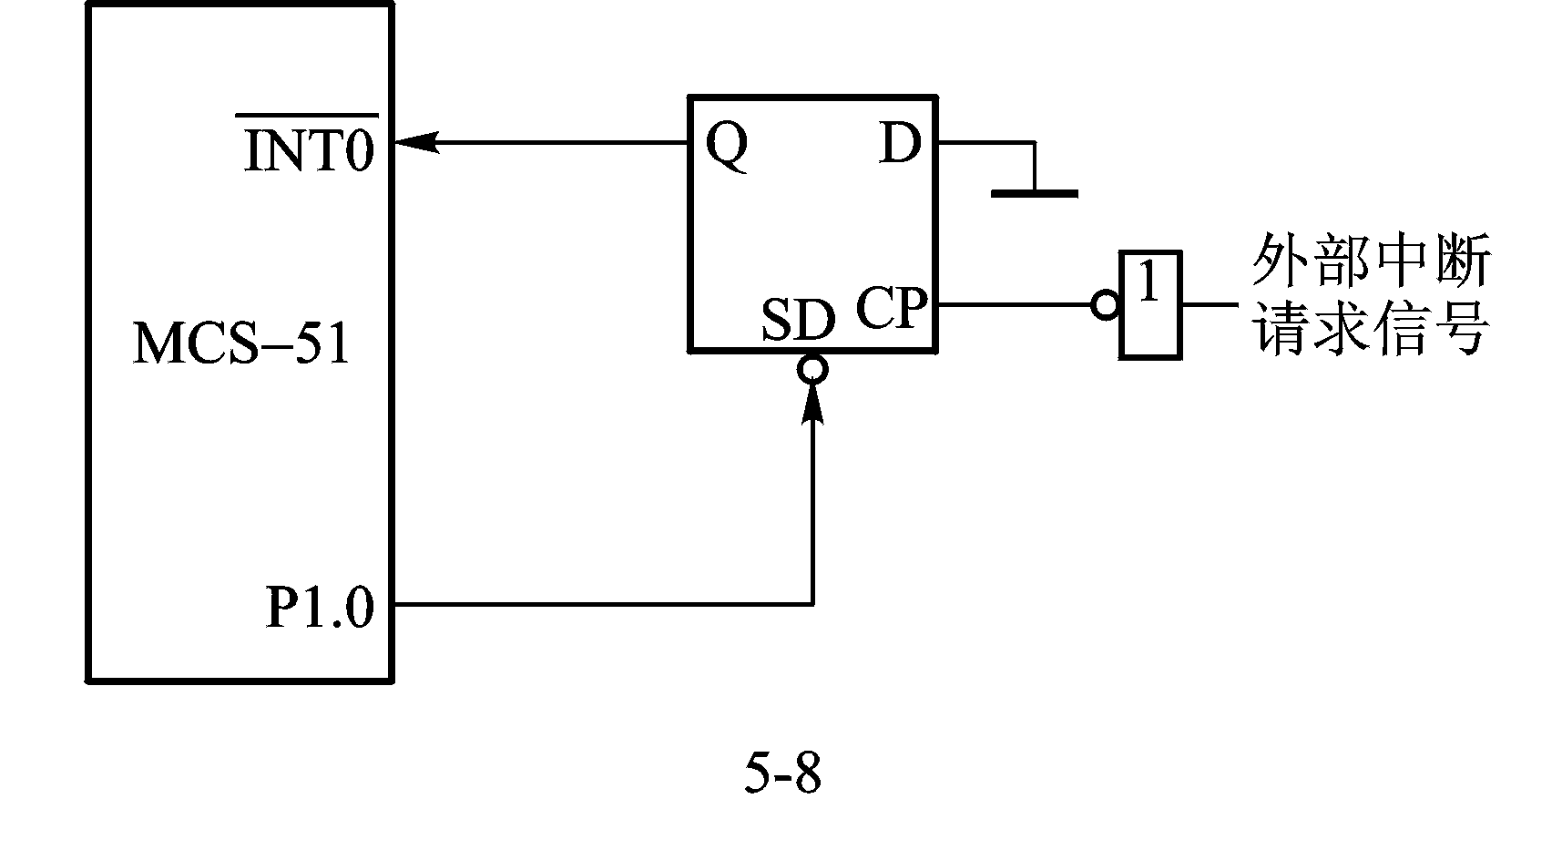
信号引脚从低电平强制改变为高电平，如下图所示。
只要P1.0端输出一个负脉冲就可以使D触发器置“1”，从而撤消了低电平的中断请求信号。所需的负脉冲可增加如下两条指令得到：
ORL P1，#01H ；P1.0为“1”
ANL P1，#0FEH ；P1.0为“0”

Slide 28
电平方式的外部中断请求信号的完全撤消，是通过软硬件相结合的方法来实现的。
3．串行口中断请求的撤消
响应串行口的中断后，CPU无法知道是接收中断还是发送中断，还需测试这两个中断标志位的状态，以判定是接收操作还是发送操作，然后才能清除。所以串行口中断请求的撤消只能使用软件的方法
CLR TI ；清TI标志位
CLR RI ；清RI标志位
5.9 中断服务程序的设计
一、中断服务程序设计的任务
基本任务：

Slide 29
（1）设置中断允许控制寄存器IE。
（2）设置中断优先级寄存器IP。
（3）对外中断源，是采用电平触发还是跳沿触发。
（4）编写中断服务程序，处理中断请求。
前3条一般放在主程序的初始化程序段中。
例5-3 假设允许外部中断0中断，并设定它为高级中断，其它中断源为低级中断，采用跳沿触发方式。在主程序中编写如下程序段：
SETB EA ；CPU开中断
SETB ET0 ；允许外中断0产生中断
SETB PX0 ；外中断0为高级中断
SETB IT0 ；外中断0为跳沿触发方式

Slide 30
二、采用中断时的主程序结构
常用的主程序结构如下：
ORG 0000H
LJMP MAIN
ORG 中断入口地址
LJMP INT
⋮
ORG XXXXH
MAIN：主 程 序
INT：中断服务程序
三、中断服务程序的流程

Slide 31
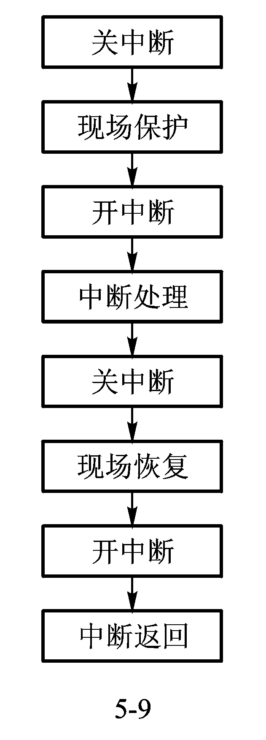

Slide 32
例5-4 根据图5-9的中断服务程序流程，编出中断服务程序。假设，现场保护只需将PSW和A的内容压入堆栈中保护。
典型的中断服务程序如下：
INT： CLR EA ；CPU关中断
PUSH PSW ；现场保护
PUSH ACC ；
SETB EA ；CPU开中断
中断处理程序段
CLR EA ；CPU关中断
POP ACC ；现场恢复
POP PSW

Slide 33
SETB EA ；CPU开中断
RETI ；中断返回，恢复断点
几点说明：
（1）现场保护仅涉及到PSW和A的内容，如还有其它需保护的内容，只需要在相应的位置再加几条PUSH和POP指令即可。
（2） “中断处理程序段”，应根据任务的具体要求，来编写。
（3）如果本中断服务程序不允许被其它的中断所中断。可将“中断处理程序段”前后的“SETB EA”和“CLR EA”两条指令去掉。
（4）中断服务程序的最后一条指令必须是返回指令RETI。

Slide 34
5.10 多外部中断源系统设计
实际系统中，两个外部中断请求源往往不够用
5.10.1 定时器/计数器作为外部中断源的使用方法
定时器/计数器选为计数器工作模式，T0 （或T1）引脚上发生负跳变时，T0（或T1）计数器加1，利用这个特性，可以把T0（或T1）引脚作为外部中断请求输入引脚，而定时器/计数器的溢出中断TF0（或TF1）作为外部中断请求标志。
ORG 0000H
AJMP IINI ；跳到初始化程序
………………
IINI: MOV TMOD，#06H；设置T0的工作方式
MOV TL0，#0FFH；设置计数器初值

Slide 35
MOV TH0，#0FFH
SETB TR0 ；启动T0，开始计数
SETB ET0 ；允许T0中断
SETB EA ；CPU开中断
当连接在P3.4（T0引脚）的电平发生负跳变时，TL0加1，产生溢出，置“1”TF0，向CPU发出中断请求，同时TH0的内容0FFH送TL0，即TL0恢复初值0FFH。
5.10.2 中断和查询结合的方法
最高级别中断请求源IR0接INT0*输入端，其余的外部中断请求源IR1～IR4用“线或”的办法连到MCS-51的另一个外中断源输入端，同时还连到P1口。

Slide 36
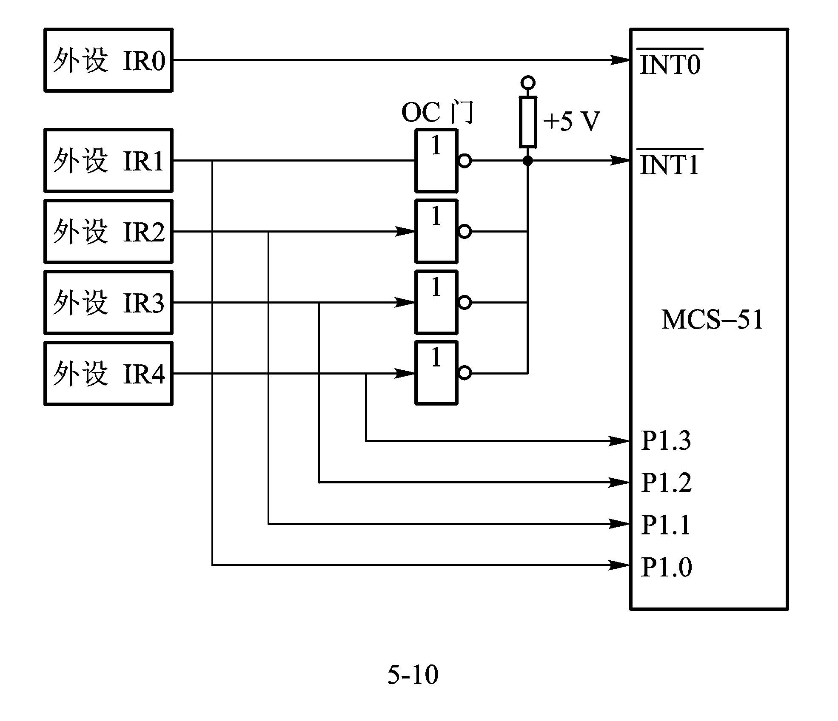
5个外部中断源的排队顺序依此为：IR0～IR4。

Slide 37
ORG 0013H ； INT1的中断入口
LJMP INT1 ；
┇
INT1: PUSH PSW ；保护现场
PUSH ACC
JB P1.0,IR1 ；P1.0高，IR1有请求
JB P1.1,IR2 ；P1.1高，IR2有请求
JB P1.2,IR3 ；P1.2高，IR3有请求
JB P1.3,IR4 ；P1.3高，IR4有请求
INTIR: POP ACC ；恢复现场
POP PSW
RETI ；中断返回

Slide 38
IR1: IR1的中断处理程序
AJMP INTIR ；
IR2: IR2的中断处理程序
AJMP INTIR ；
IR3: IR3的中断处理程序
AJMP INTIR ；
IR4: IR4的中断处理程序
AJMP INTIR ；

